Slide 1
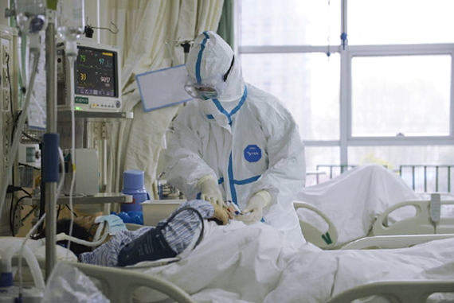
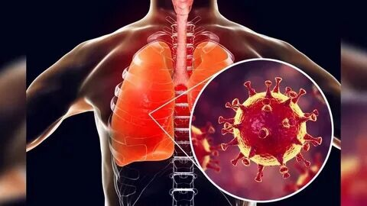
Что такое коронавирус и что нам о нем известно?
Министерство здравоохранения
Ставропольского края
Министерство здравоохранения
Ставропольского края

Slide 2
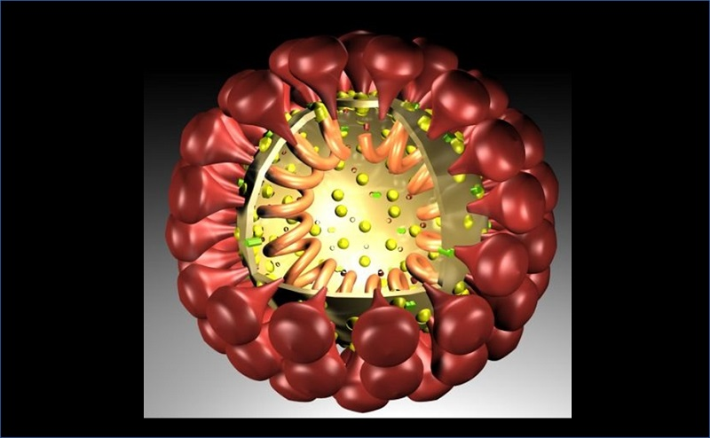
КОРОНАВИРУС В ЦИФРАХ И ФАКТАХ
Министерство здравоохранения
Ставропольского края
Коронавирус –возбудитель ОРВИ,при которой отмечается ярко выраженная интоксикация организма и проблемы с дыхательной и пищеварительной системами.
Коронавирусы были открыты в 1960-х годах,свое название получили из=за наличия ворсинок на оболочке,напоминающих внешне солнечную корону во время затмения.
Вызывает респираторные инфекции.
Вирус 2019-nCoV впервые обнаружен на оптовом рынке морепродуктов (в продаже змеи, летучие мыши и пр.) в декабре 2019
Имеет зоонозную природу

Slide 3
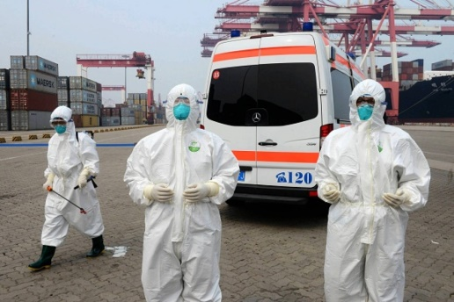
Министерство здравоохранения
Ставропольского края
Что надо знать о коронавирусе?
Основные симптомы:
Повышение температуры тела
Быстрая утомляемость
Сухой кашель
Чувство сдавленности в груди
Боли в мышцах
Головная боль
Тошнота
Рвота
диарея
Механизмы передачи коронавирусной инфекции :
Воздушно-капельный
Контактный
Инкубационный период составляет 14 дней
Осложнения
Если игнорировать тревожные симптомы,появляются следующие осложнения:
Пневмония,Отит,Синуситы,Бронхит

Slide 4
Министерство здравоохранения
Ставропольского края
ПРОФИЛАКТИЧЕСКИЕ МЕРЫ
Соблюдение личной гигиены
Частое мытье рук с мылом или обработка рук кожным антисептиком
Регулярное проветривание помещений
Проведение влажной уборки
Использование средств защиты органов дыхания (масок)
Ограничение контактов с больными людьми
Воздерживаться от посещения мест массового скопления людей

Slide 5
Министерство здравоохранения
Ставропольского края
При возвращении из КНР, других стран, где зарегистрированы случаи заболевания коронавирусной инфекцией, или контакта с больным коронавирусной инфекцией при наличии респираторных проявлений и повышении температуры тела немедленно информировать по телефону медицинскую организацию (поликлиника, скорая медицинская помощь, семейный врач). Для снижения количества дополнительных контактов не посещать места массового скопления людей.

